Slide 1
HW1 馬路偵測
C110112158 葉宇樺

Slide 4
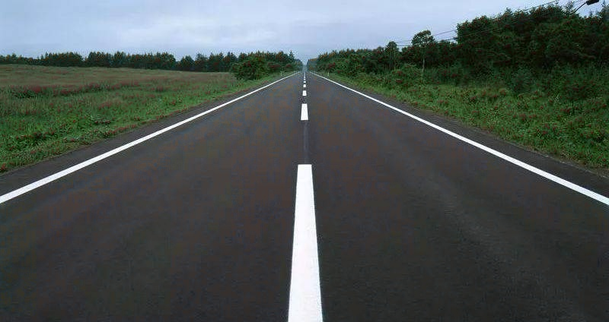
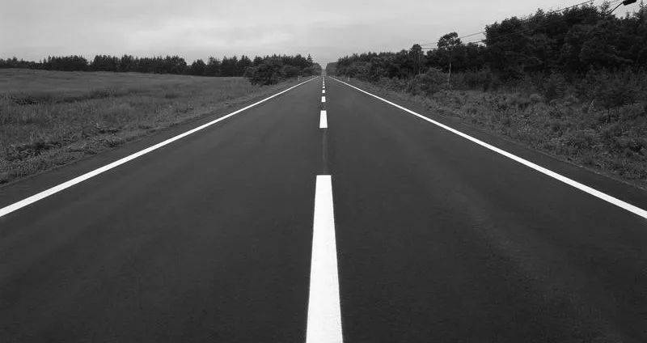
API 前處理
Input | Original Image(原始圖片)
Output | Gray_image(灰階圖片) ，HSV_Image(HSV圖片)
Function | cv2.cvtColor(BGR2GRAY ，BGR2HSV)

Slide 5

API Sobel
Input | Gray_image(灰階圖片)
Output | Sobel_Gray_Image
Function | cv2.Sobel

Slide 6
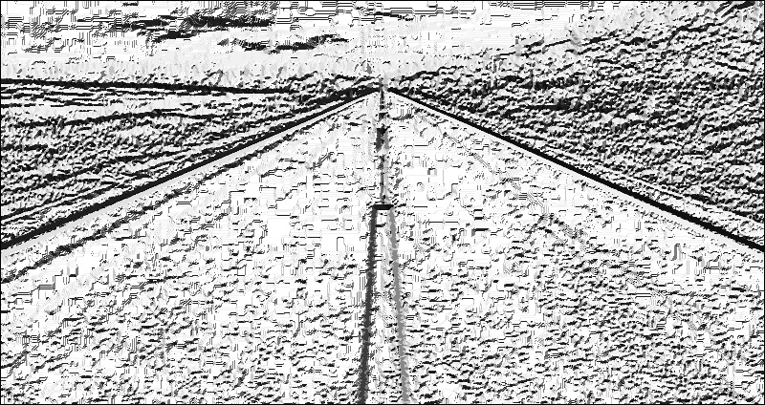
API LBP (計算每個像素點的值並統計)
Input | Sobel_Gray_Image，Sobel_HSV_Image
Output | LBP_Image
Function | local_binary_pattern

Slide 7
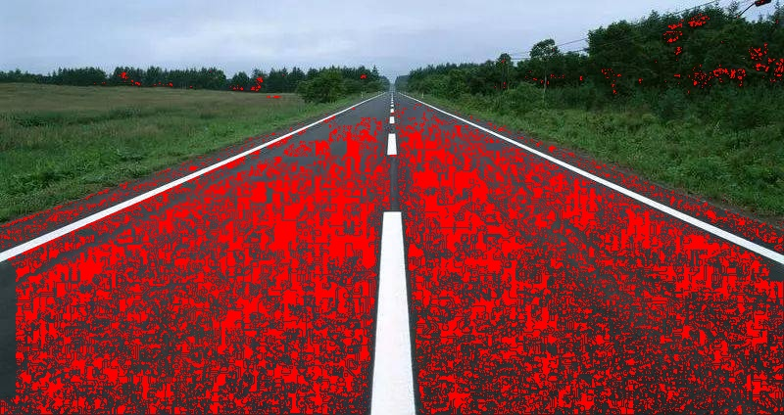
API Find and Draw(將LPB的最大值及第二高值的像素塗色)
Input | LBP_image，Original_image，lbp_top
Output | Draw_Image
Function | Draw(image1 , image2 , top)

